Slide 1


Cách lưu mới
một Sản phẩm

Slide 2
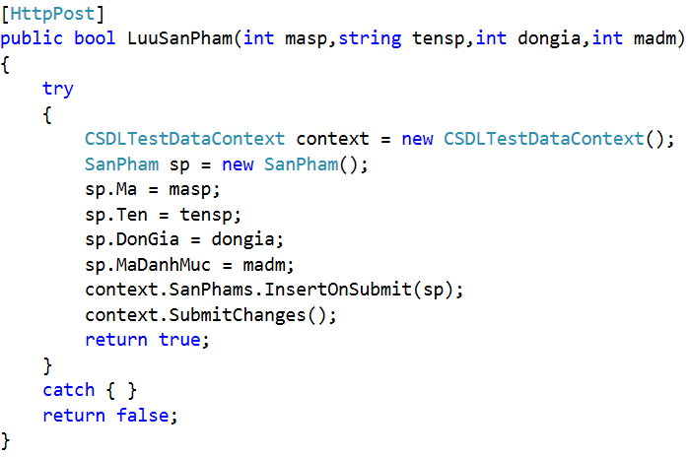
Lưu một sản phẩm

Slide 3


Hey! Coding is easy!
END

